Slide 1
1:1 테트리스
2017.12.12
소속 팀 잘해보조(2조)
공개SW프로젝트

Slide 2
목차
프로젝트 소개
프로젝트 구현
개발 진행과정
소감
공개SW프로젝트

Slide 3
목차
프로젝트 소개
1.1 개요
1.2 목표 및 목적
프로젝트 구현
개발 진행과정
소감
공개SW프로젝트

Slide 4
1.1 개요
1. 프로젝트 소개
4 / 14
배경
- 최근 오픈소스의 중요성이 대두되고 있음.
- 실무에서 다루는 프로젝트의 경우 큰 규모로 인해 협업 능력 필요.
- 따라서 시장에서는 최근 개발자들에게 분산 버전 관리 툴(Git)과
이를 사용하는 프로젝트를 지원하는 웹호스팅 서비스 Github의 활용 능력 요구.
주제 선정이유
- Github을 활용해 모두에게 친숙한 게임을 만들어보고자 계획.
- 실제 Github에 엄청나게 많은 숫자의 TETRIS OpenSource들이 등록되어 있음.
- 그러나 거의 대부분 초보 개발자들의 학습용. 실제 사용자는 오직 Solo mode만 가능.
- 최근 특히나 한국에서는 타 유저와 플레이 가능한 온라인 게임이 인기.
공개SW프로젝트

Slide 5
1.2 목표 및 목적
1. 프로젝트 소개
5 / 14
Git과 Github을 통한 개발 능력 함양
- 팀원별 역량에 맞는 업무를 적절히 분배하여 프로젝트를 진행.
- 이때 각각의 소스코드는 Github을 통해 관리.
- 이를 통해 처음 접하는 Git과 Github의 기능을 이해하고, 활용 기초능력 배양.
Socket Programming
실습시간에 배운 Socket 개념을 토대로,
초기 Solo Play만 가능했던 TETRIS(Github에 공개된 OpenSource 참조)를
타 유저와 1:1 Play가 가능하도록 시스템 구축.
공개SW프로젝트

Slide 6
목차
프로젝트 소개
2. 프로젝트 구현
2.1 개발 환경
2.2 핵심 기술 소개
2.3 결과물
개발 진행과정
소감
공개SW프로젝트

Slide 7
2.1 프로젝트 개발 환경
2. 프로젝트 구현
7 / 14
OS : Ubuntu 16.04(Virtual Machine)
통합개발환경 : Eclipse
개발언어 : Java
프로젝트 주요 키워드
TCP/IP
Transmission Control Protocol
연결 기반 서비스, 1:1연결을 지원
Socket
컴퓨터 네트워크를 경유하는
프로세스 간 통신의 종착점.
공개SW프로젝트

Slide 8
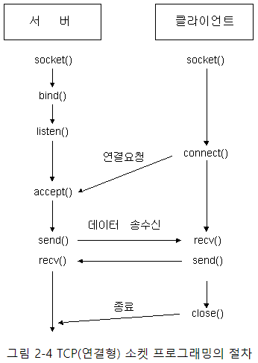
2.2 핵심 기술소개
2. 프로젝트 구현
8 / 14
TCP/IP
- TETRIS의 1:1 기능을 구현하기 위해 TCP/IP 프로토콜 사용.
- TCP/IP 프로토콜을 사용하면 프로그램은
점 대 점 통신(Point-to-Point Protocol) 가능.
- 즉, 두 컴퓨터 중 하나인 컴퓨터A가 ‘Server’,
나머지 컴퓨터B가 ‘Client’ 역할을 수행.
- 이 때 Server는 Client의 요구를 수행하고 결과를 넘겨줌.
클라이언트
연결요청대기
클라이언트
연결요청
클라이언트
연결요청
Bind()
: socket()을 통해 부여받은 소켓의 번호와
자신의 소켓주소(자신의 IP주소 및 port번호)를 묶는 메소드
왜?
소켓번호는 응용 프로그램이 알고 있는 통신 창구 번호.
소켓주소는 네트워크 시스템 즉, TCP/IP가 알고 있는 주소.
이 둘을 묶어 두어야(bind) 응용 프로세스와 네트워크 시스템간의 패킷이 전달 가능함.
공개SW프로젝트

Slide 9
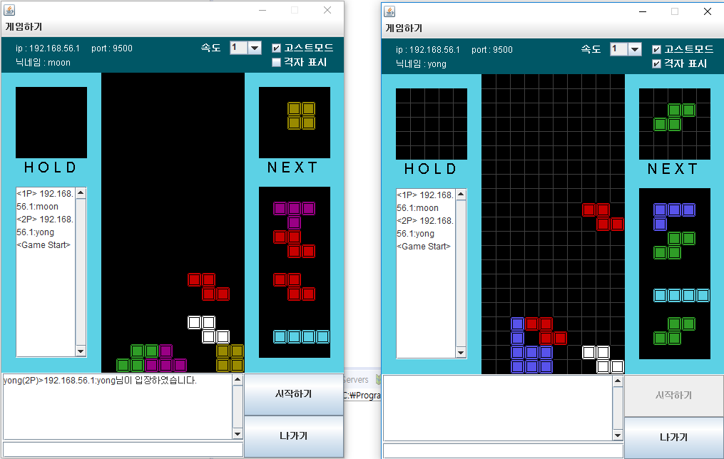
2.3 결과물
2. 프로젝트 구현
9 / 14
공개SW프로젝트

Slide 10
목차
프로젝트 소개
프로젝트 구현
개발 진행과정
소감
공개SW프로젝트

Slide 11
타임라인
3. 개발 진행과정
11 / 14
Week | 10/16~22 | 10/23~29 | 30~11/5 | 11/6~12 | 11/13~19 | 11/20~26 | 27~12/3 | 12/3
기획회의 : 각자 역할 배분 및 Github조사
팀원 전체 작업 : 네트워크 통신 개념 이해
테트리스 방 개설 유저(호스트) 부분 개발
게임 참가 유저(클라이언트) 부분 개발
테스트 및 오류 점검
보고서 및 ppt
공개SW프로젝트

Slide 12
목차
프로젝트 소개
프로젝트 구현
개발 진행과정
소감
공개SW프로젝트

Slide 13
소감 및 Q&A
4. 소감
13 / 14
타임라인의 구체성 필요
- 대략적인 과제에 대해서만 계획을 세우다보니 세부 업무 분담에 있어 팀원 간의 의견 충돌 발생.
- 예상했던 것에 비해 선결 과제 해결이 지연되자, 다음 과제를 진행하는데 어려움으로 인함.
적은 경험으로 인한 협업의 어려움, 그러나…
- 앞서 언급한대로 세부 업무 분담이 미흡하여 시간이 많이 지체되었음.
- Git과 Github을 최대한 활용하고자 했으나, 때때로 메신저 혹은 메일로 아이디어와 코드 공유.
1+1+1 = ?
공개SW프로젝트

Slide 14
Q & A
14 / 14
공개SW프로젝트

